Slide 1
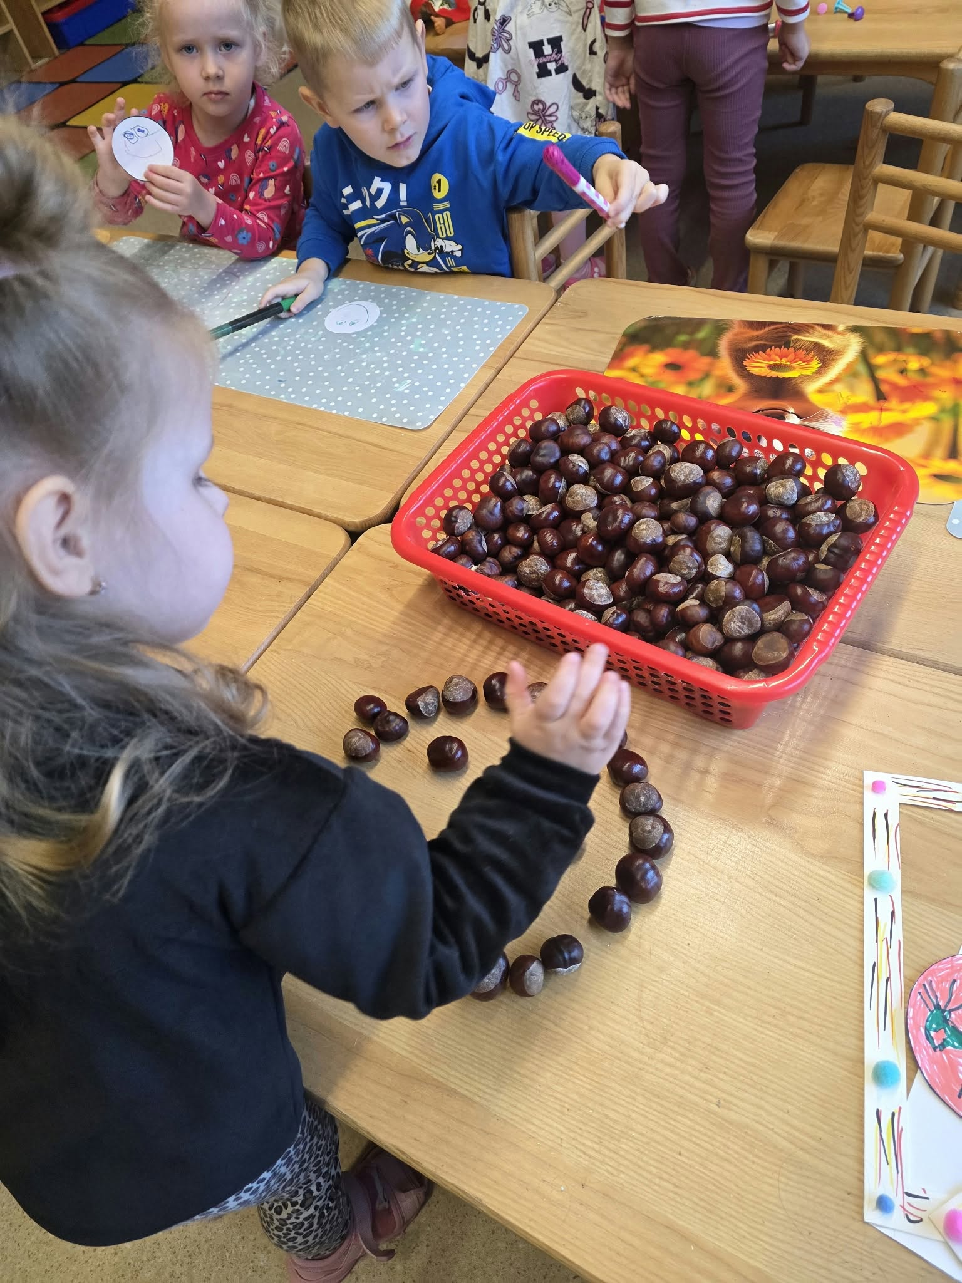
Panevėžio lopšelis-darželis ,,Puriena“
,,Smalsučių grupės ugdytiniai 4 m.
Steam veikla ,,Mano emociukas“

Slide 2
Tikslas:
Ugdyti 4 metų vaikų gebėjimą atpažinti, įvardyti ir išreikšti pagrindines emocijas, kuriant emocijų veidus iš kaštonų ir piešiant plakatą.
Uždaviniai:
1. Atpažinti ir įvardyti pagrindines emocijas: džiaugsmą, liūdesį, pyktį ir baimę.
2. Iš kaštonų kurti emocijų veidus, keičiant akių, burnos ir kitų veido bruožų išraiškas.
3. Piešiant ir kuriant plakatą lavinti kūrybiškumą, smulkiąją motoriką ir bendradarbiavimo įgūdžius.
Skatinti vaikus pasakoti apie savo jausmus ir išklausyti draugus.
Hipotezė -
Jeigu vaikai kurs emocijų veidus iš kaštonų, pieš juos ir dalyvaus kuriant bendrą plakatą, tuomet jie geriau atpažins, įvardys ir supras pagrindines emocijas.

Slide 3
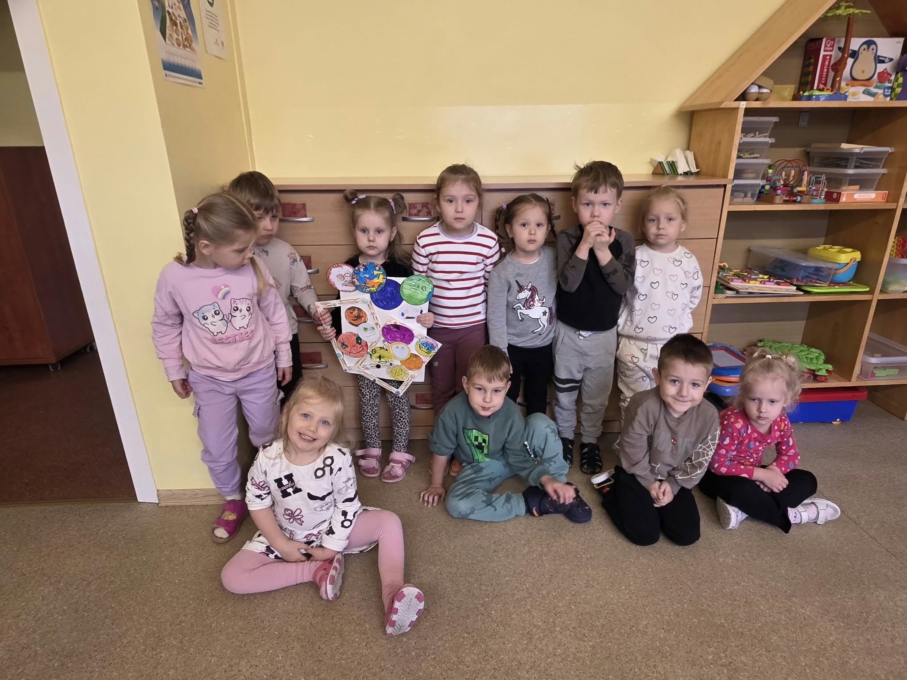
Ką veikė vaikai?
Vaikai susipažino su pagrindinėmis emocijomis: džiaugsmu, liūdesiu, pykčiu ir baime. Apžiūrėjo emocijų paveikslėlius, stebėjo veido išraiškas ir bandė jas atkartoti patys. Naudodami kaštonus kūrė skirtingus emocijų veidukus, keitė jų akių, antakių ir burnos formas. Vėliau piešė emocijas, spalvino veidukus ir kartu su grupės draugais kūrė bendrą emocijų plakatą. Veiklos metu vaikai pasakojo, kada jaučiasi linksmi, liūdni ar pikti, dalijosi savo patirtimi, mokėsi išklausyti kitus ir suprasti draugų jausmus. Veiklos pabaigoje kiekvienas vaikas pristatė savo kūrinį ir pasirinko emociją, kurią tuo metu jautė.
Mokytoja: V. Ungurianu

Slide 4
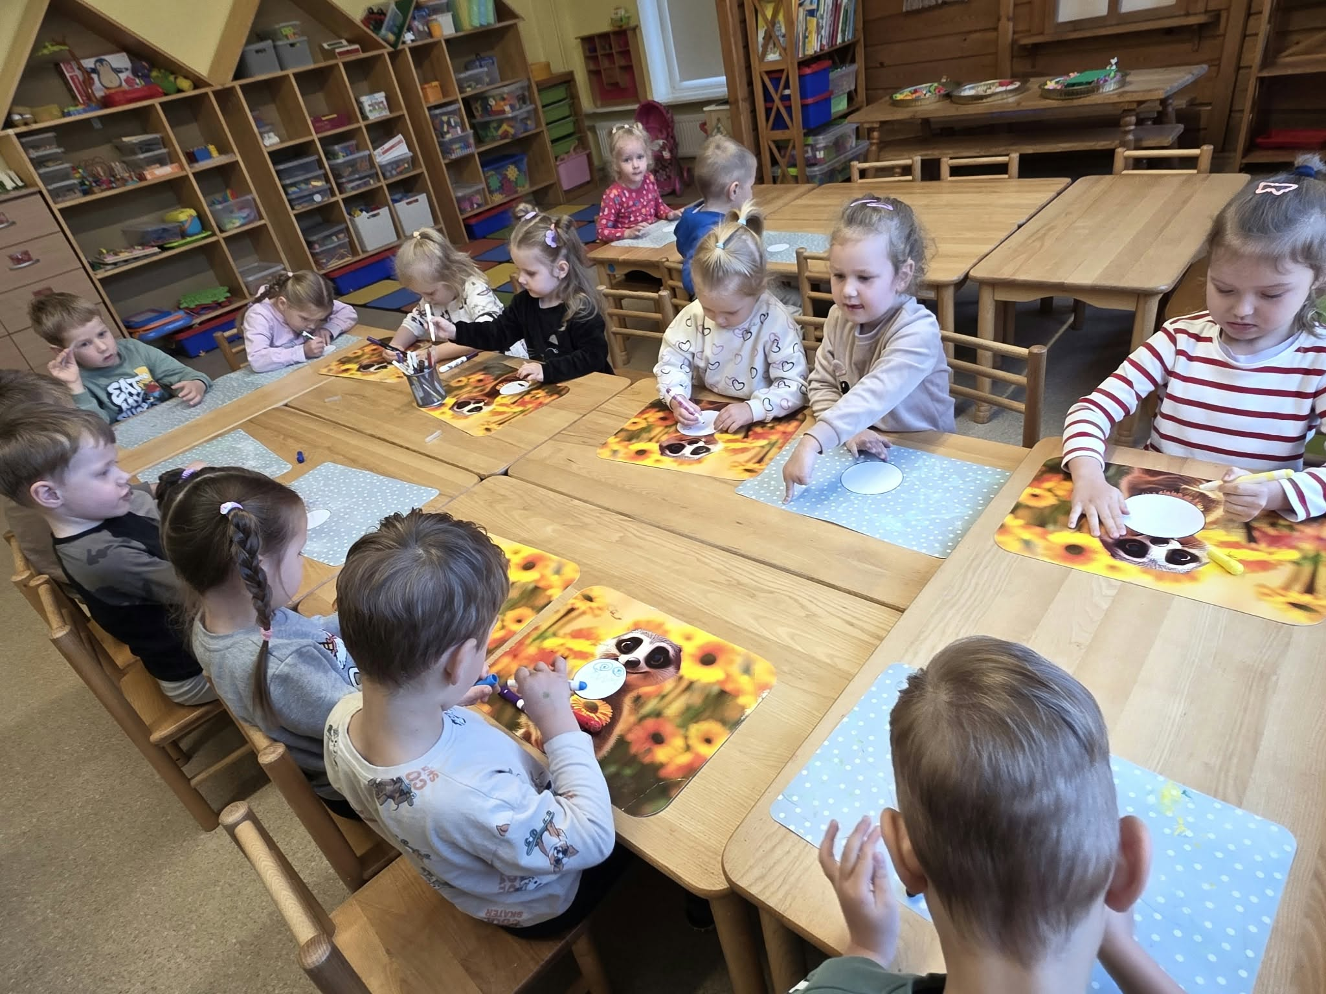
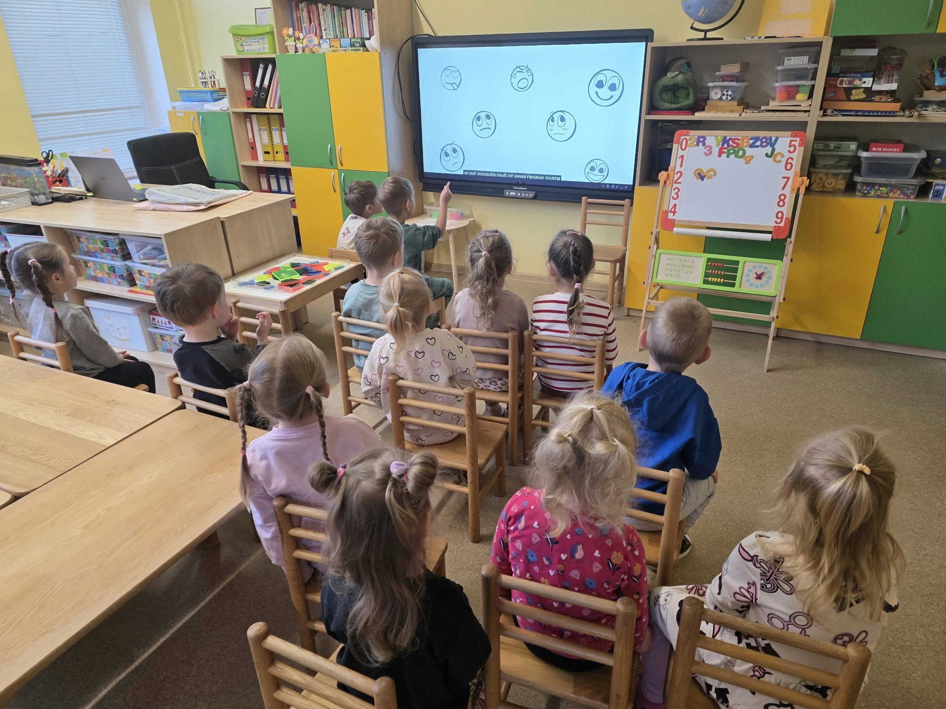

Slide 5
